Slide 1

VY_32_INOVACE_1/01_ČLOVĚK A SPOLEČNOST
Předmět: | Dějepis
Ročník: | 7.
Poznámka: | Jan Hus
Vypracoval: | Mgr. Zdeňka Buchtová

Slide 2
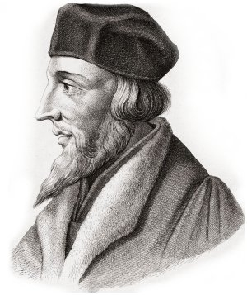
Jan Hus

Slide 3
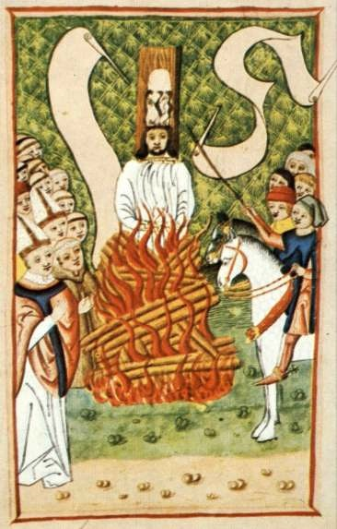
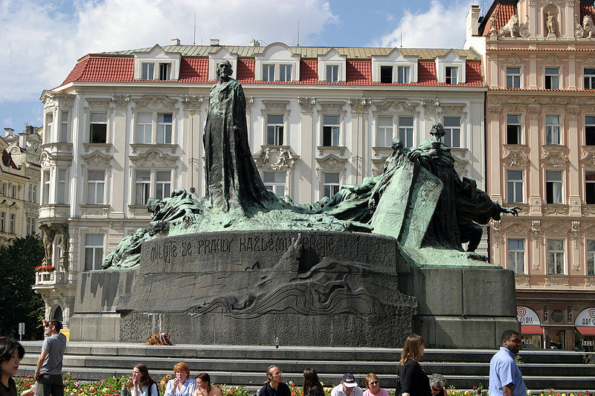
Kdo to byl?
Mistr Jan Hus byl římskokatolický kněz, český středověký náboženský myslitel, reformátor a kazatel.
Narodil se roku 1371 v Husinci u Prachatic.
Byl upálen 6. 7. 1415.

Slide 4
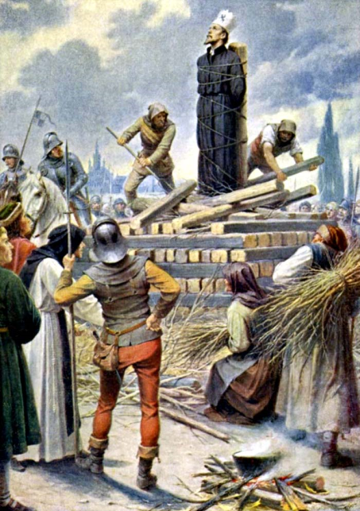
Život Jana Husa
V roce 1385 přišel do Prahy.
V roce 1402 vystudoval Karlovu univerzitu (bohosloveckou fakultu).
V roce 1396 se stal učitelem na Karlově univerzitě.
1401 se stává děkanem artistické fakulty.
1409 se stává rektorem Karlovy univerzity a vydává Dekret kutnohorský.
V roce 1412 vystupuje s kritikou prodávání odpustků (byl prohlášen za kacíře), musí opustit Prahu, jinak Praze hrozí Interdikt.
1414 sněm v Kostnici, Jan Hus je odsouzen a upálen 6. 7. 1415.

Slide 5
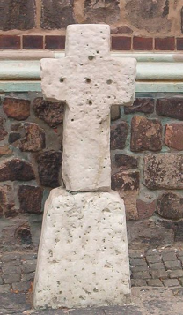
Interdikt
Interdikt znamená zákaz účasti na svátostech a je to druhý nejtěžší církevní trest.
Kromě současného osobního interdiktu, který postihuje jednotlivé osoby nebo skupiny (ale na rozdíl od exkomunikace nevylučuje z církve), starší kanonické právo rozlišovalo ještě lokální interdikt jako zákaz bohoslužeb v určitém místě, např. městě nebo kostele a generální interdikt pro celou diecézi nebo zemi.

Slide 6
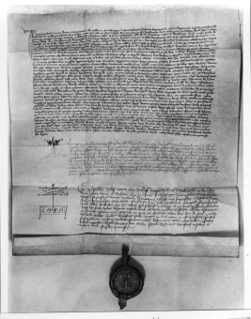
Dekret kutnohorský
Dekret kutnohorský je listina omezující vliv cizinců na pražské univerzitě . Byla vydaná v roce 1409 za vlády Václava IV. Na jejím vzniku se podílel především Jeroným Pražský a Jan z Jesenice, přední členové reformní skupiny na univerzitě. Podle dekretu obdržel český národ na univerzitě tři hlasy, ostatní národy (saský, bavorský a polský) hlas jeden.

Slide 7
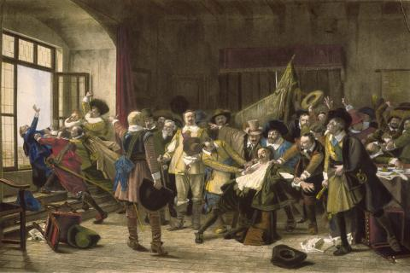
Odezva na upálení mistra Jana Husa
U Husových přívrženců v Čechách způsobila zpráva o upálení hněv a odpor vůči těm, kdo jej vydali na smrt, tj. proti koncilu.
Převládlo mínění, že byl odsouzen především pro svou kazatelskou činnost, protože hájil pravdu a neodchýlil se od učení církve.
Jeho upálení později vyvolalo husitskou revoluci.

Slide 8
Zdroje
URL:<http://www.zskunratice.cz/ucitele/predmety/dejepis/dejepis-7-rocnik/jan-hus-357/>[cit.2011-04-15]
URL:<http://cs.wikipedia.org/wiki/Jan_Hus>[cit.2011-04-15]
URL:<http://cs.wikipedia.org/wiki/Soubor:Jan_Hus_at_the_Stake.jpg>[cit. 2011-04-15]
URL:<http://cs.wikipedia.org/wiki/Soubor:Prague_hus_statue.jpg>[cit.2011-04-15]
URL:<http://malotridka.ic.cz/pomucky/husite-a-husitske-valky-historicke-obrazky/>[cit.2011-04-15]
URL:<http://cs.wikipedia.org/wiki/Soubor:Suehnekreuz.jpg>[cit.2011-04-15]
URL:<http://cs.wikipedia.org/wiki/Interdikt>[cit.2011-04-15]
URL:<http://www.youtube.com/watch?v=aY5dGoVnWKM>[cit.2011-04-15]
URL:<http://zskaznejov.webnode.cz/products/a1409-dekret-kutnohorsky/>[cit.2011-04-15]
URL:<http://www.marienschule-euskirchen.de/Webseite/index.php?option=com_content&task=view&id=27&Itemid=84>[cit.2011-04-15]

